Slide 1
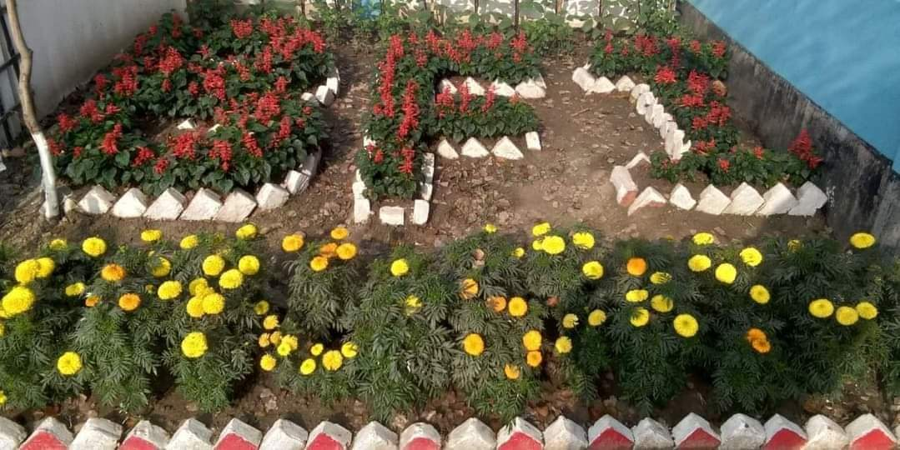
বিস্‌মিল্লাহির রাহ্‌মানির রাহীম

Slide 2
আসসালামু আলাইকুম
একাদশ শ্রেণিতে সবাইকে স্বাগতম

Slide 3
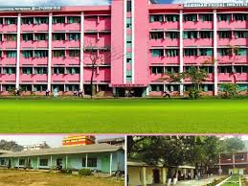
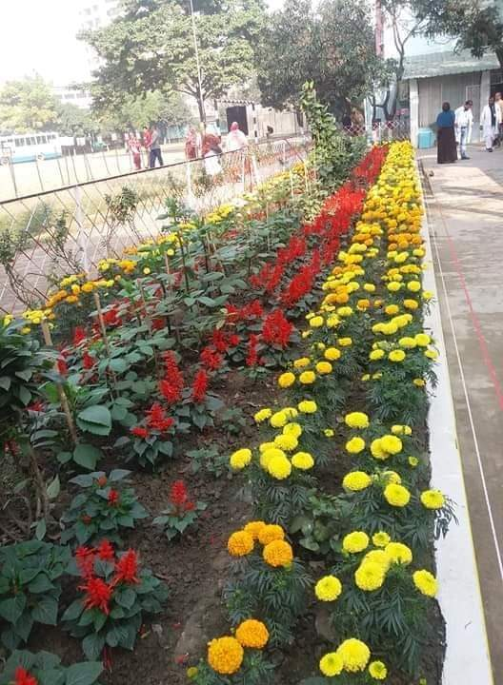
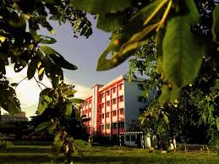
বাদশাহ্‌ ফয়সল ইন্‌স্টিটিউট (স্কুল এন্ড কলেজ) এর পক্ষ থেকে সবাইকে জানাই আন্তরিক অভিনন্দন ও শুভেচ্ছা।

Slide 4
সুরাইয়া জাহান আক্তার প্রভাষক (হিসাববিজ্ঞান) বাদশাহ্‌ ফয়সল ইন্‌স্টিটিউট(স্কুল এন্ড কলেজ)
পরিচিতি
শ্রেণিঃএকাদশ
বিষয়ঃহিসাববিজ্ঞান (১ম পত্র)
প্রথম অধ্যায়
হিসাববিজ্ঞানের পরিচিতি
সময়ঃ৪৫ মিনিট

Slide 5
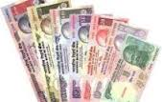
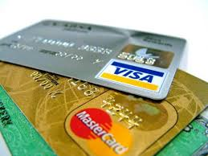
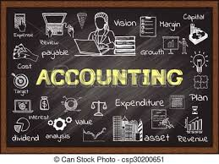
ছবিগুলোর মধ্যে কি কোন সম্পর্ক আছে?

Slide 6
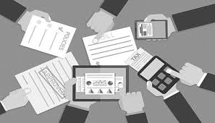
পূর্বজ্ঞান যাচাই
ব্যক্তি বা প্রতিষ্ঠানে সংঘটিত বিভিন্ন আর্থিক ঘটনাসমূহের ফলাফল কিভাবে নির্ণয় করা হয় ?
মানুষ কেন তাদের কাজের হিসাব রাখা শুরু করেছে ?

Slide 7
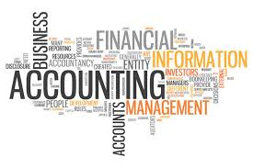
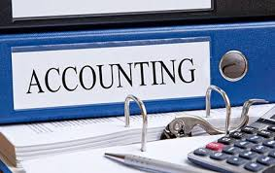
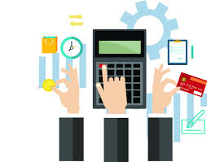
আজকের পাঠের বিষয়
হিসাববিজ্ঞানের পরিচিতি
Introduction To Accounting

Slide 8
হ্যালো আমি
হিসাববিজ্ঞান,
চলো আমরা
পরিচিত হই!!

Slide 9
শিখনফল
এই পাঠ শেষে শিক্ষার্থীরা………
হিসাববিজ্ঞান কি তা বলতে পারবে।
হিসাববিজ্ঞানের উদ্দেশ্য বর্ণনা করতে পারবে।
হিসাব রাখার প্রক্রিয়াটি ব্যাখ্যা করতে পারবে।
হিসাব তথ্যের ব্যবহারকারীদের শনাক্ত করতে পারবে।

Slide 10
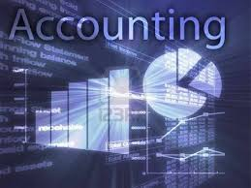
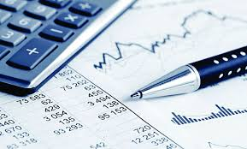
হিসাব বলতে
আর্থিক লেনদেন সমূহের গননা কে বুঝায়।
আর বিজ্ঞান বলতে
কোন বিষয় সম্মন্ধে সঠিক ব্যবহারিক ও বাস্তবিক জ্ঞানকে বুঝায়।

Slide 11
হিসাববিজ্ঞান একটি তথ্য ব্যবস্থা যা কোনো ব্যক্তি বা প্রতিষ্ঠানের যাবতীয় আর্থিক কার্যাবলী বা আর্থিক ঘটনা চিহ্নিতকরণ‌, লিপিবদ্ধকরণ এবং নির্দিষ্ট সময় শেষে আর্থিক ফলাফল ও আর্থিক অবস্থা নির্ণয়ের মাধ্যমে প্রাসঙ্গিক ও গুরুত্বপূর্ণ হিসাব তথ্য (যা পরিকল্পনা প্রনয়ন ও সিদ্ধান্ত গ্রহনে সহায়ক) সংশ্লিষ্ট পক্ষ সমূহের নিকট সরবরাহ করে থাকে।
“Accounting is an information systems that identifies ,records and communicates the economic events of an organization to the interested users’’.
Kieso kimmel

Slide 12
হিসাব বিজ্ঞান হচ্ছে একটি
তথ্যব্যবস্থা
ব্যক্তি বা প্রতিষ্ঠান
চিহ্নিতকরণ‌
আর্থিক কার্যাবলী বা আর্থিক ঘটনা
প্রাসঙ্গিক ও গুরুত্বপূর্ণ হিসাব তথ্য
লিপিবদ্ধকরণ
নির্দিষ্ট সময় শেষে আর্থিক ফলাফল ও আর্থিক অবস্থা নির্ণয়
সংশ্লিষ্ট পক্ষসমূহকে সরবরাহ করে
সঠিক পরিকল্পনা প্রনয়ন ও সিদ্ধান্ত গ্রহনে সহায়ক

Slide 13
হিসাববিজ্ঞান একটি তথ্য ব্যবস্থা
তথ্য ব্যবস্থা
যেমন;-
ইনপুট
প্রক্রিয়াজাতকরণ
তথ্য
অউটপুট
উপাত্ত বা ডাটা
ভাড়া ১০০০ টাকা,বেতন ৩০০০ টাকা,বিক্রয় ১৫০০০ টাকা,ক্রয় ৭০০০ টাকা।
মোট আয় ১৫০০০ টাকা*
মোট ব্যয় ১১০০০ টাকা**
মোট লাভ ৪০০০ টাকা
নোটঃ
*মোট আয়= বিক্রয়১৫০০০ টাকা*
**মোট ব্যয় =(ক্রয় ৭০০০টাকা+ ভাড়া ১০০০ টাকা+বেতন ৩০০০ টাকা)

Slide 14
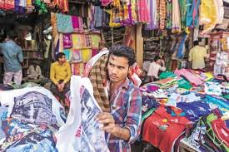
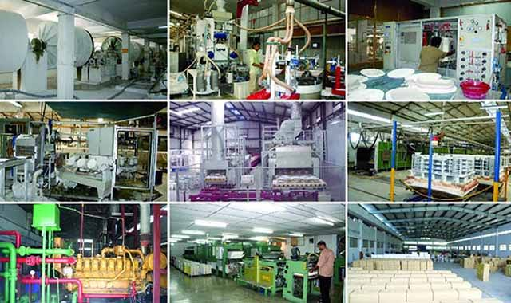
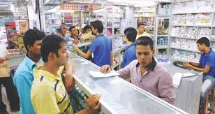
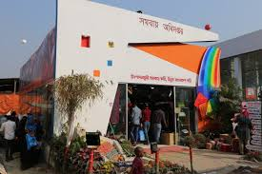
ব্যক্তি বা প্রতিষ্ঠান
এক মালিকানা ব্যবসায়
অংশীদারী ব্যবসায়
যৌথ মূল্ধনী কোম্পানি
সমবায় সমিতি
পারিবারিক হিসাব
অব্যবসায়ী প্রতিষ্ঠান
সরকারি প্রতিষ্ঠান

Slide 15
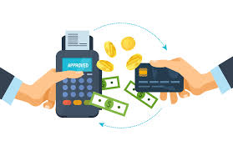
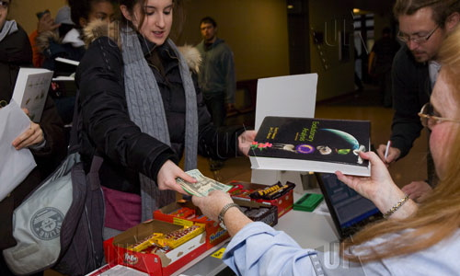
আর্থিক কার্যাবলী বা আর্থিক ঘটনা চিহ্নিতকরণ‌
ঘটনা ১
ঘটনা ২
শায়লা একাদশ শ্রেণির একজন শিক্ষার্থী।পরীক্ষায় ভাল করায় মামা শায়লাকে ২০০০০ টাকা দামের একটি মোবাইল গিফট করলেন।
একাদশ শ্রেণির ক্লাস শুরু হওয়ায় শায়লার বাবার সাথে লাইব্রেরীতে গিয়ে ৫০০০ টাকার বই কিনে আনল।
অর্থের মাপকাঠিতে পরিমাপ করা যায় এমন ঘটনা বা সেবার মাধ্যমে কোনো ব্যবসায়ের আর্থিক অবস্থার পরিবর্তন ঘটলে ঐ সব ঘটনাকে লেনদেন হিসেবে হিসাবের বইতে লিপিবদ্ধ করা হয়।প্রত্যেকটি লেনদেনই ঘটনা কিন্তু প্রত্যেকটি ঘটনা লেনদেন নয়।

Slide 16
লেনদেন নয় এমন দুটি ঘটনা এবং লেনদেন হবে এমন দুটি ঘটনার উদাহরণ দাও।
জোড়ায় কাজ

Slide 17
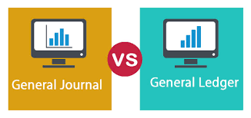
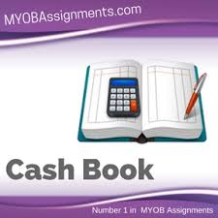
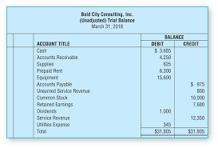
লিপিবদ্ধকরণ – হিসাববিজ্ঞানের প্রাথমিক উদ্দেশ্য

Slide 18
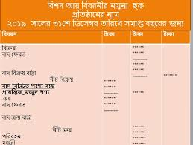
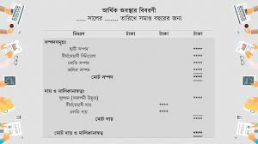
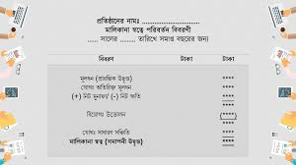
আর্থিক ফলাফল ও আর্থিক অবস্থার পরিমাণ নির্ণয়- হিসাববিজ্ঞানের প্রাধান উদ্দেশ্য

Slide 19
একক কাজ
হিসাবিজ্ঞানকে ব্যবসায়ের ভাষা বলা হয় কেন?
হিসাবিজ্ঞানের প্রাথমিক উদ্দেশ্য কি?

Slide 20
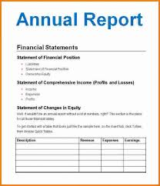
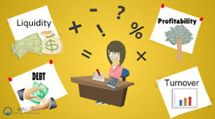
হিসাববিজ্ঞান প্রাসঙ্গিক ও গুরুত্বপূর্ণ হিসাব তথ্য সরবরাহ করে

Slide 21
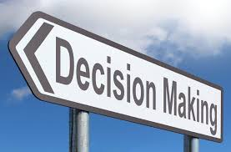
পরিকল্পনা প্রণয়ন ও সিদ্ধান্ত গ্রহনে সহায়ক

Slide 22
সংশ্লিষ্ট পক্ষসমূহ (হিসাব তথ্যের ব্যবহারকারী )
অভ্যন্তরীণ ব্যবহারকারী
বাহ্যিক ব্যবহারকারী
হিসাব তথ্যের ব্যবহারকারী

Slide 23
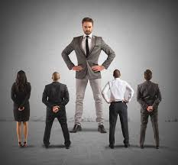
অভ্যন্তরীণ ব্যবহারকারী
মালিক
ব্যবস্থাপক
অভ্যন্তরীণ নিরীক্ষক
Internal auditor
Management

Slide 24
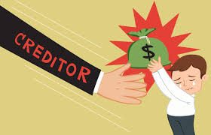
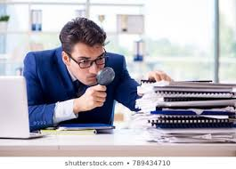
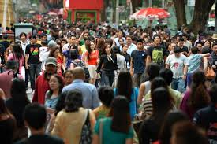
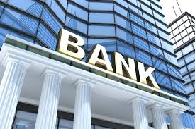
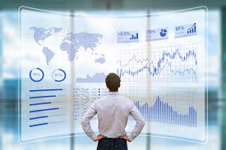
হিসাব তথ্যের বাহ্যিক ব্যবহারকারী
কর্মচারী
বিনি‍য়োগকারী
পাওনাদার
নিরীক্ষক
কর কর্তৃপক্ষ
নিয়ন্রণকারী কর্তৃপক্ষ
ভোক্তা
ঋণদাতা
গবেষক
বণিক সমিতি
জনসাধারন

Slide 25
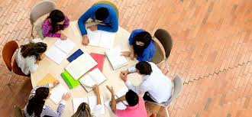
দলগত কাজ
হিসারের বইতে লেনদেন লিপিবদ্ধ করার প্রক্রিয়াটি ব্যাখ্যা কর।
সময় ৫ মিনিট

Slide 26
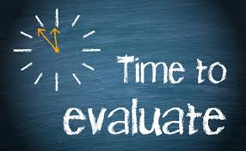
মূল্যায়ন
কোন ধরনের ঘটনাকে লেনদেন বলা হয়?
কর্মচারীগণ হিসাব তথ্যের ------------ ব্যবহারকারী।
হিসাববিজ্ঞান এর প্রধান উদ্দেশ্য কি ?

Slide 27
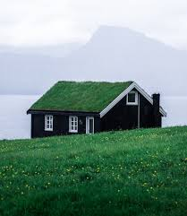
হিসাববিজ্ঞান কাকে বলে?হিসাব তথ্যের ব্যবহারকারী কারা ব্যাখ্যা কর।
সময় ১০ মিনিট।
বাড়ির কাজ

Slide 28
ধন্যবাদ

